Slide 1
Reto 8: MyPersonalBank API [Equipo 2]
Alexandru Maftei
Jeroni Paul
Ernesto Munoz
Juan José Presa Domínguez

Slide 2
El reto: R8
El cliente ha quedado sorprendido con el resultado y ¡en tan poco tiempo!. Pero se ha dado cuenta que necesitamos centrarnos en el objetivo original del proyecto, crear una API.
Por ello nuestro siguiente paso es implementar la API para la aplicación.
Tú y tu equipo deberéis completar las historias no implementadas:
Definir la API según requisitos del cliente.
Definir las reglas de las transacciones que apliquen en el proyecto.
Refactorizar el proyecto para que sea una aplicación REST.
Añadir las dependencias necesarias.
Implementar la capa de vista.
Repositorio GitHub:
https://github.com/Juan-JosePresaDominguez/Reto8-MyPersonalBank-API.git
Documentación API Swagger:
http://localhost:9980/swagger-ui/index.html

Slide 3
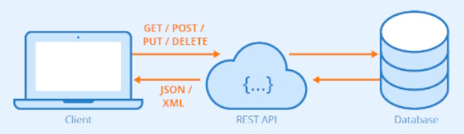
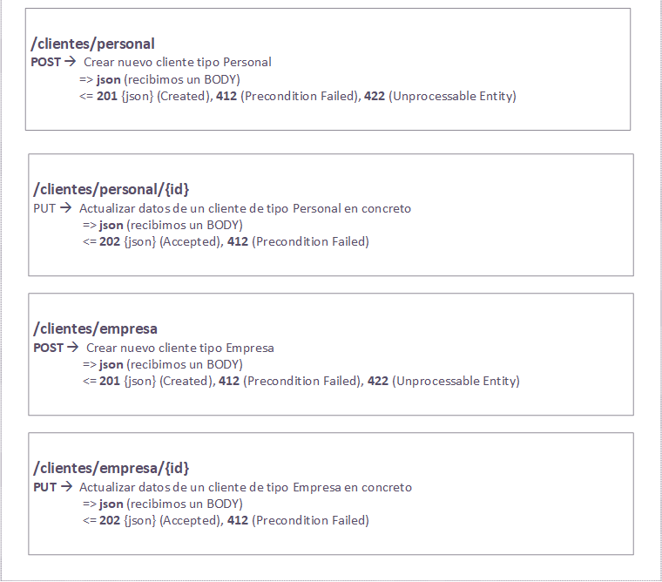
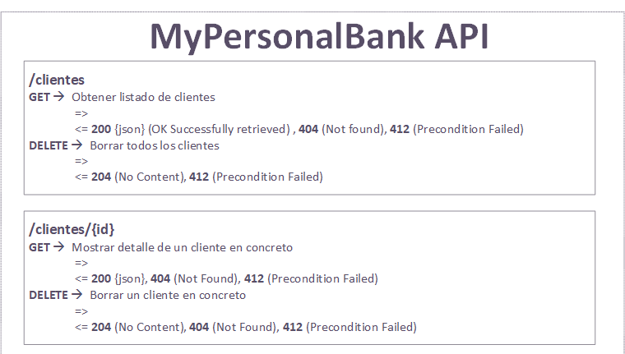
El reto: R8 (Definición MyPersonalBank API)

Slide 4
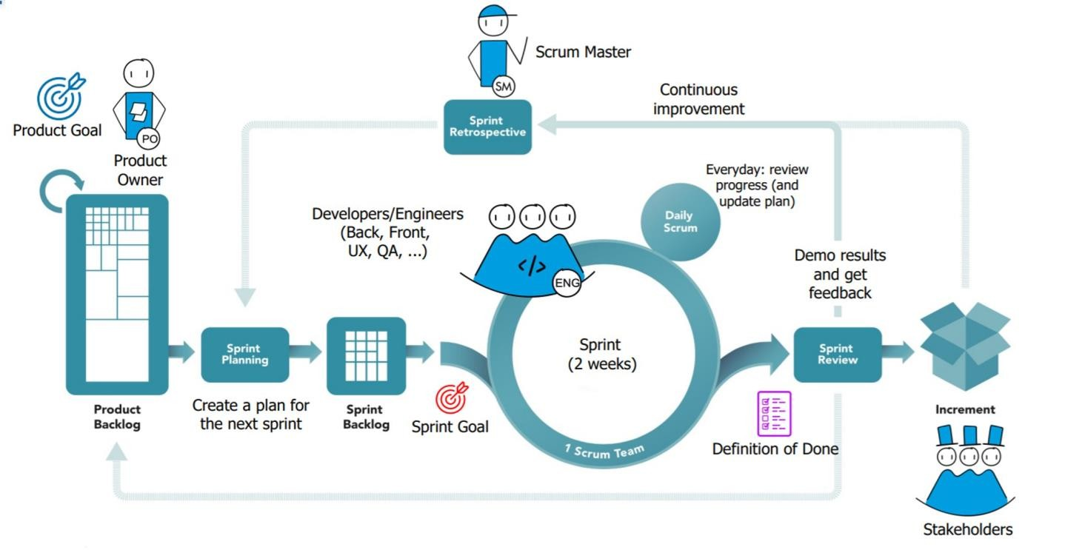
Simularemos un sprint de scrum
Trabajar en equipo
Sprint de 3 días: 45 minutos = 1 día
Creación y priorización de trabajos pendientes
Planificación de sprints
Daily meeting
Board + Burndown chart
Sprint review
Sprint retro
Miro board link: https://miro.com/app/board/uXjVOqJGfJw=/
Password: dxc-java

Slide 5
Itinerario
Hora inicio | Time
Presentación | 0:10
Spring planning | 0:20
Day 1 | 0:45
Daily | 0:05
Day 2 | 0:45
Daily | 0:05
Day 3 | 0:50
Daily | 0:05
Entrega + retro interna | 0:15
Retro | 0:15
Test + feedback | 0:30

Slide 6
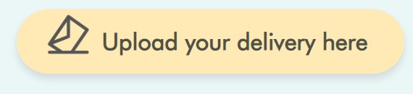
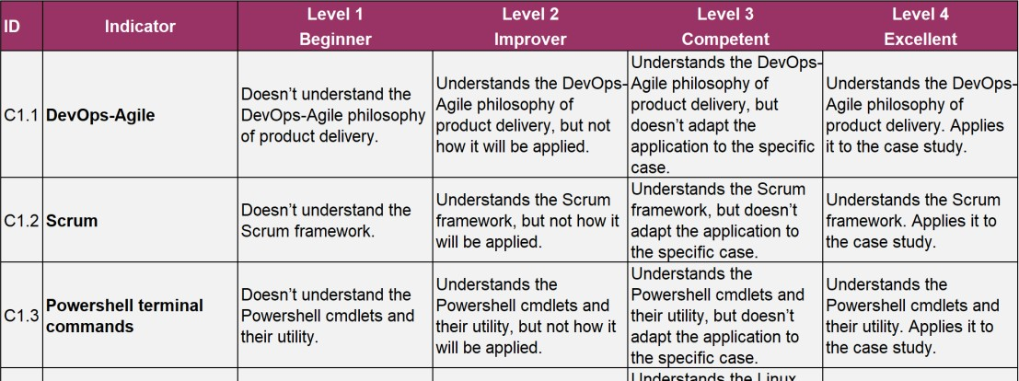
Qué se espera
Tus soluciones deben estar entregadas antes de la 11:10 (dia 2)
Una entrega por equipo en un único zip con el código, documentación y los jar.
Serás evaluado usando: rúbricas
El enfoque del reto lo decides tú!
También el ritmo
Puedéis apoyaros en el tutor cuando
lo necesites.

Slide 7
Historias de usuario y requerimientos
Reto 8

Slide 8
Como usuario del sistema, quiero poder registrar nuevos clientes para poder incrementar nuestro base de datos.
Como usuario del sistema, quiero poder ver el detalle de un clientes para entender su perfil .
Como usuario del sistema, quiero poder ver la lista de cuentas de un cliente para entender su estado financiero.
Como usuario del sistema, quiero poder ver nuestra lista de clientes para tener una vision general de los mismos.
Como usuario del sistema, quiero poder modificar los datos de un cliente para mantenerlos actualizados.
Como usuario del sistema, quiero poder ver el detalle de una cuenta de un cliente para conocer su estado contable.
Como usuario del sistema, quiero poder ver la lista de préstamos de un cliente para entender su estado de deuda.
Como usuario del sistema, quiero poder ver el detalle de un préstamo de un cliente para conocer su estado y evolución
Como usuario del sistema, quiero poder evaluar una solicitud de préstamo de cliente, para decidir si lo concedemos o no.

Slide 9
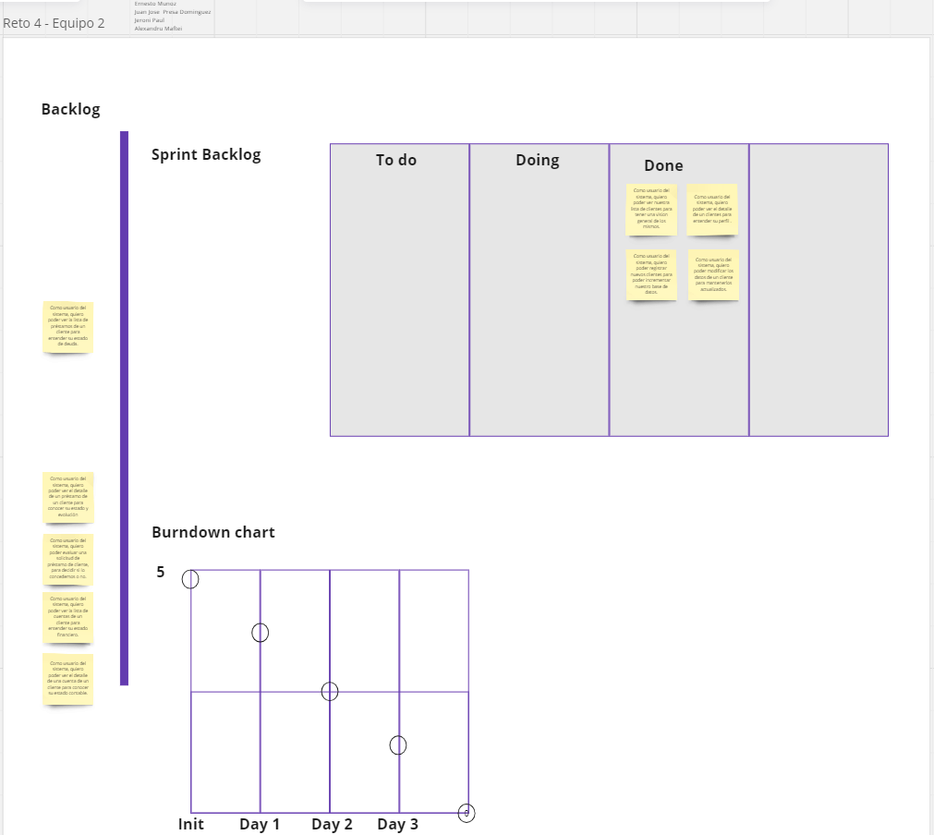
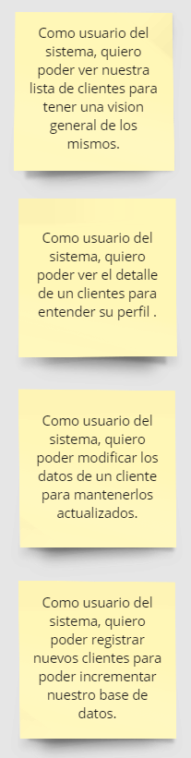





















Slide 10
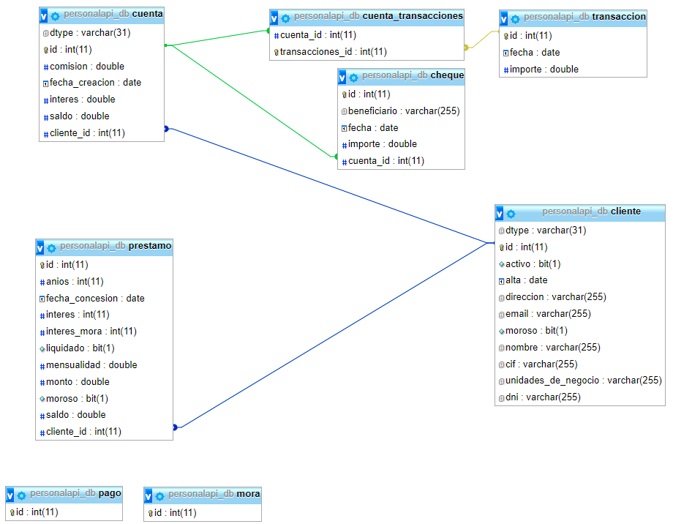
Reto 8: BB.DD. personalapi_db
Personalapi_db

Slide 11
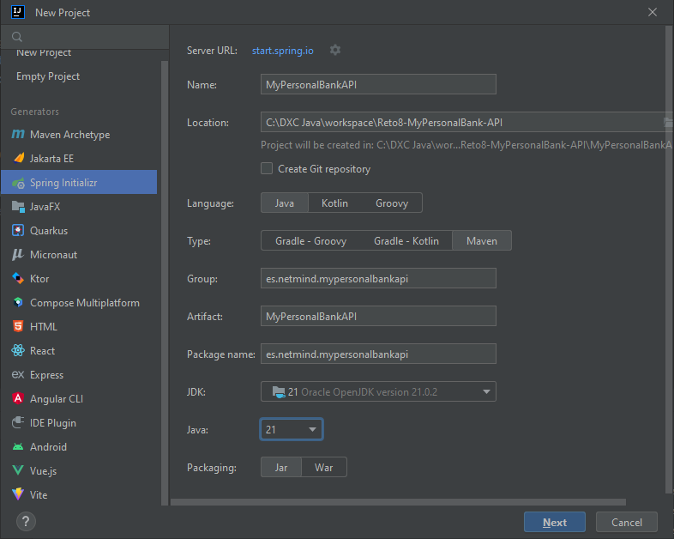
Reto 8: Spring Initializr
MyPersonalBankAPI

Slide 12
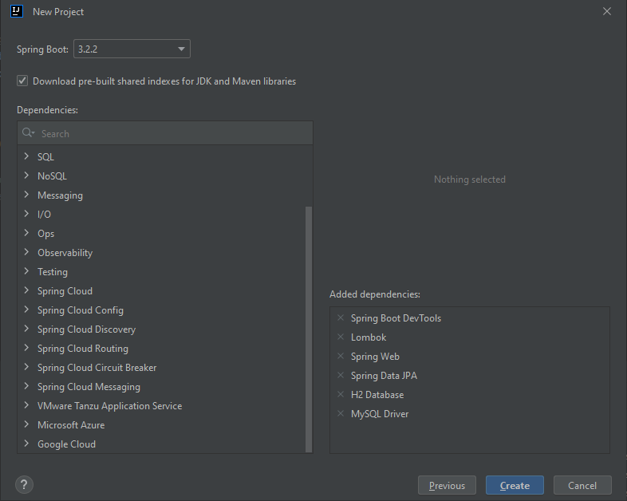
Reto 8: Spring Initializr
MyPersonalBankAPI

Slide 13
FIN Reto 8
© 2022 Netmind SLU
13

